Slide 1
AI대학교 홈페이지 만들기
사용자 매뉴얼

Slide 2
사용자 매뉴얼

Slide 3
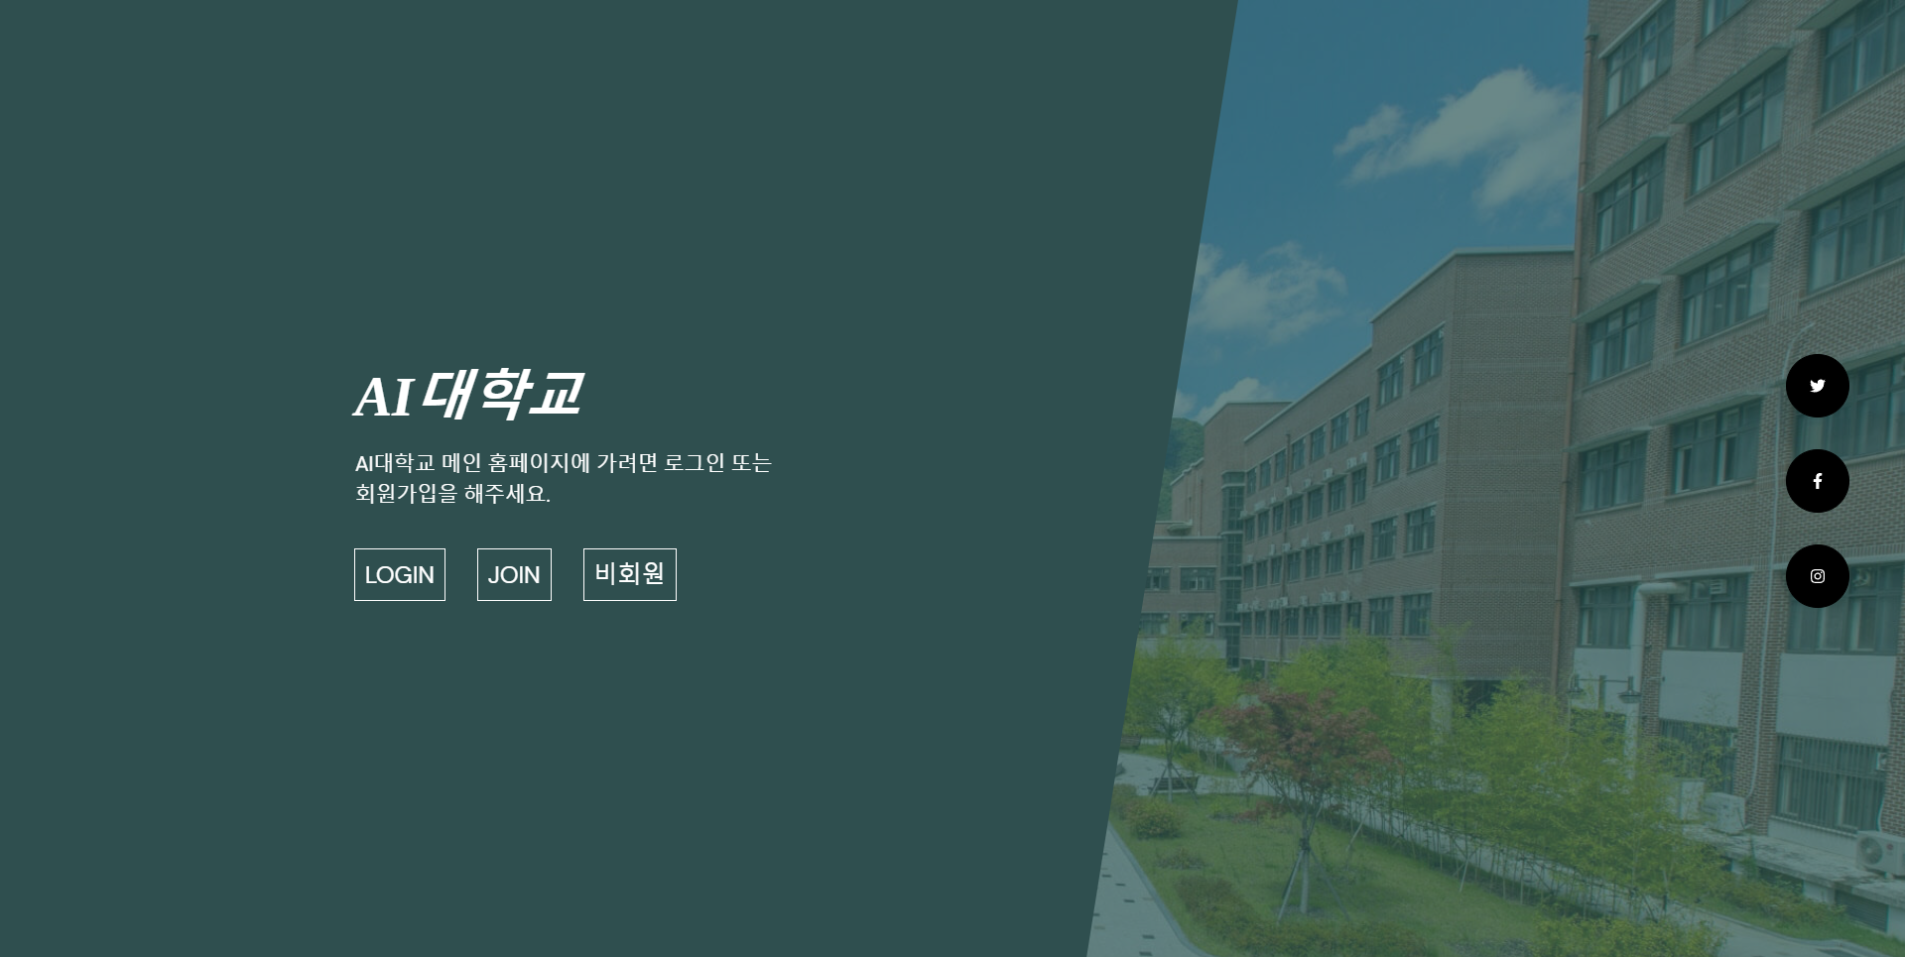
4-1) AI대학교 MAIN

Slide 4
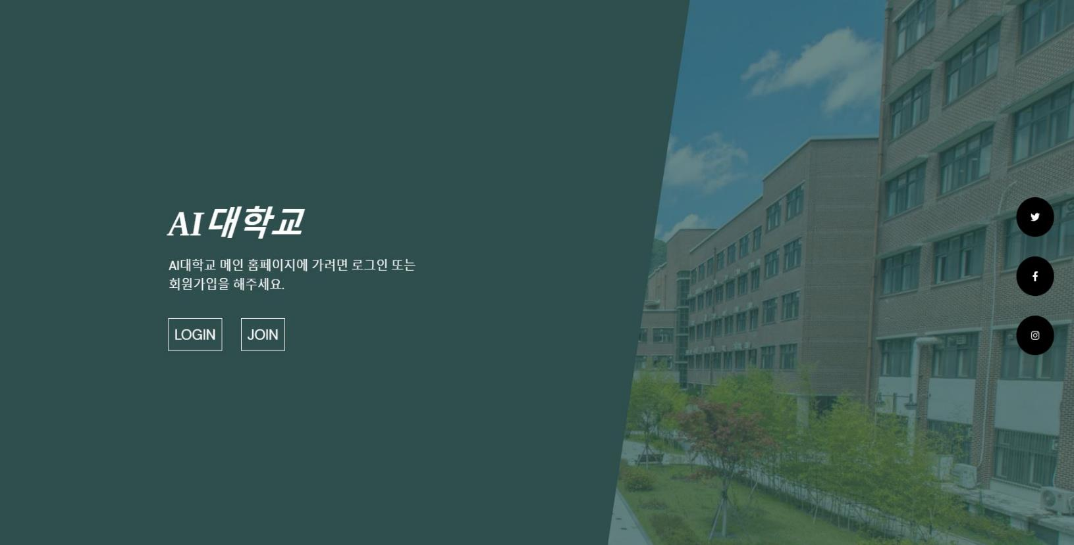
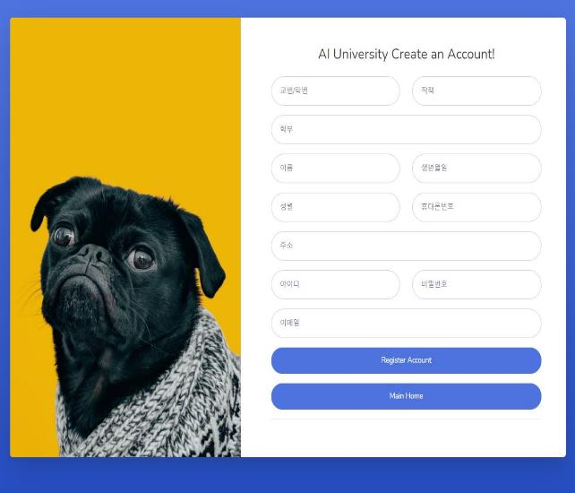
4-2) AI대학교 JOIN (1)
* 회원가입 기능
JOIN 버튼 클릭
-> 회원가입 창으로 넘어감.
-> 학번 및 교번 ~ 이메일까지 입력 후 회원 가입 완료 하면 학교 계정 생성

Slide 5
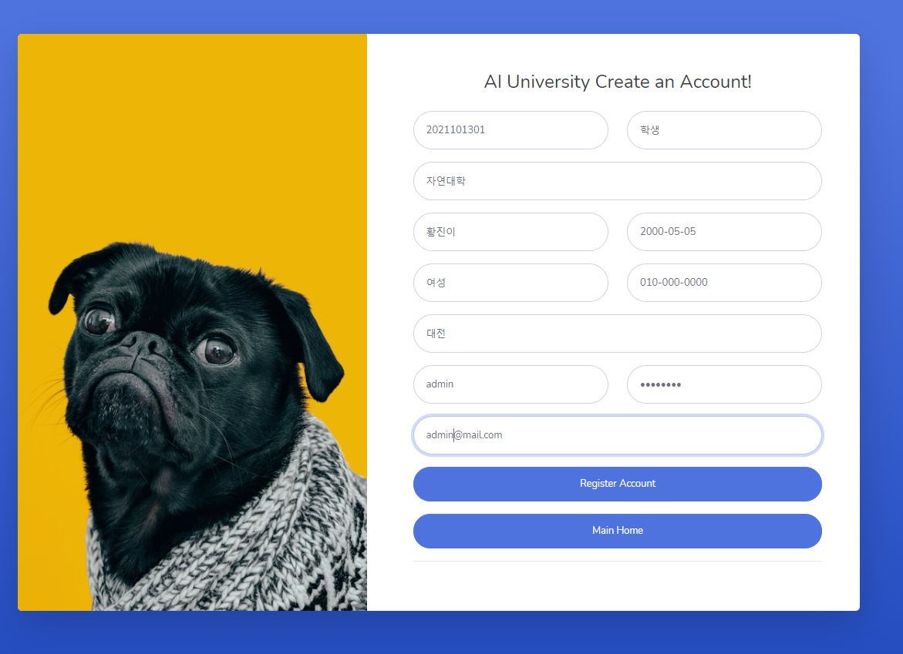
4-2) AI대학교 JOIN (2)
회원가입 완료
메인 화면으로 돌아가기

Slide 6
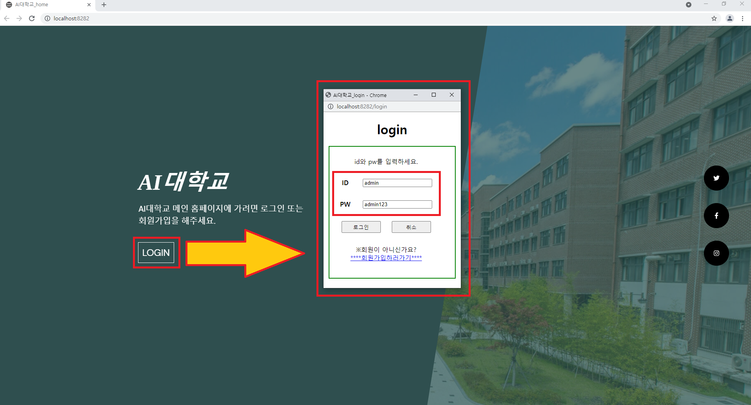
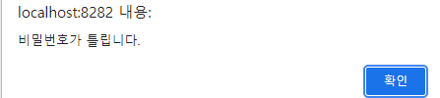
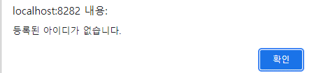
4-3) AI대학교 LOGIN_before
* 로그인 기능
LOGIN 버튼 클릭
-> login창이 열림
-> Id & pw 입력
-> 로그인 버튼 클릭
(만약, id나 pw가 다르다면
알림창 뜬 후 login페이지로
돌아감)

Slide 7
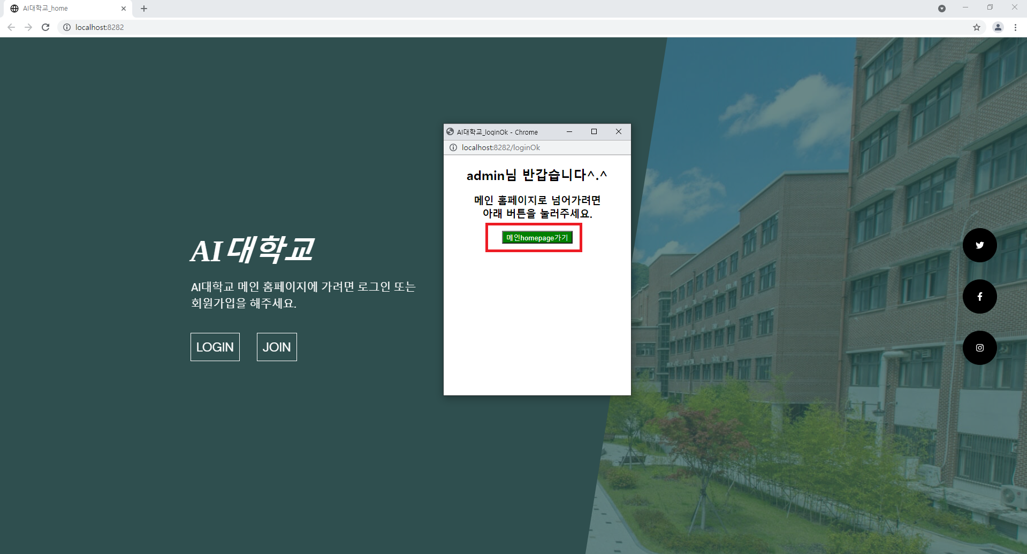
4-3) AI대학교 LOGIN_after
* 로그인 기능
LOGIN 버튼 클릭
-> login창이 열림
-> Id & pw 입력
-> 로그인 버튼 클릭
(만약, id나 pw가 다르다면
경고창 뜬 후 login페이지로
돌아감)
* 로그인 -> Main page가기
정상적으로 login이 되었다면
‘메인homepage가기’버튼을
눌러 AI대학교 main page로 갈 수 있다.

Slide 8
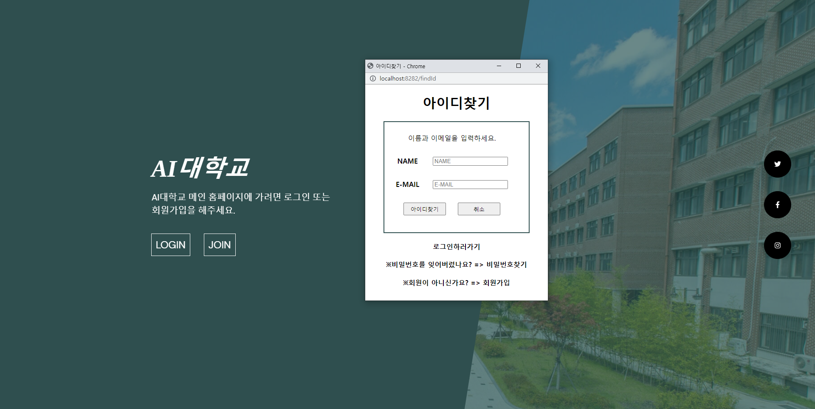
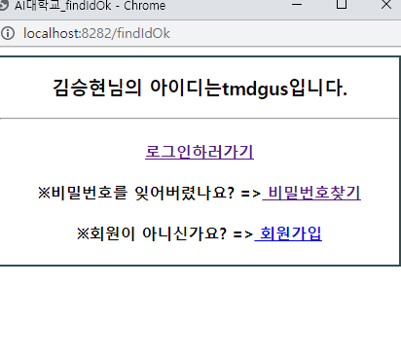
4-4) AI대학교 ID찾기_ pw찾기와 동일
* ID찾기 기능
회원가입 시 등록했던
이름과 이메일을 입력한 후
아이디 찾기 버튼을 누르면
해당 계정의 아이디를 찾을 수 있다.

Slide 9
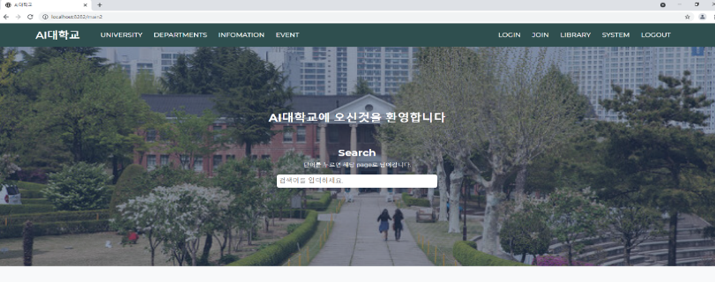
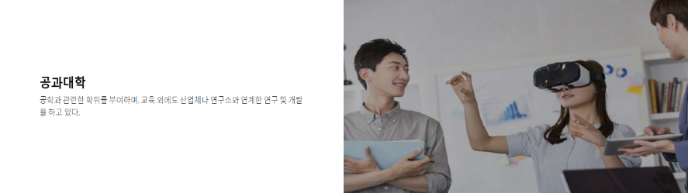
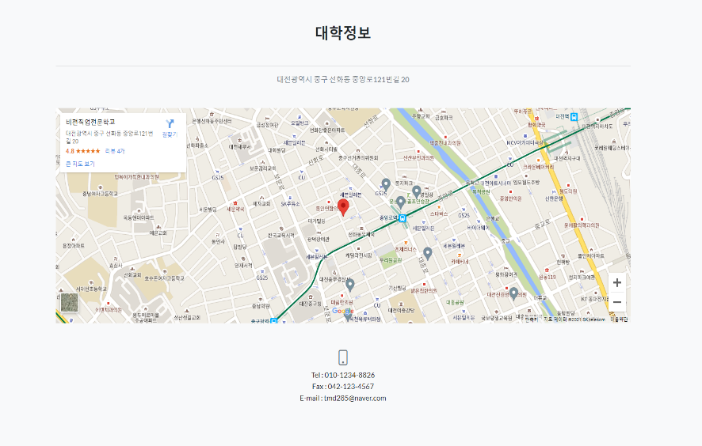
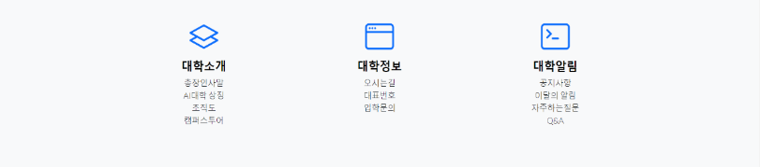
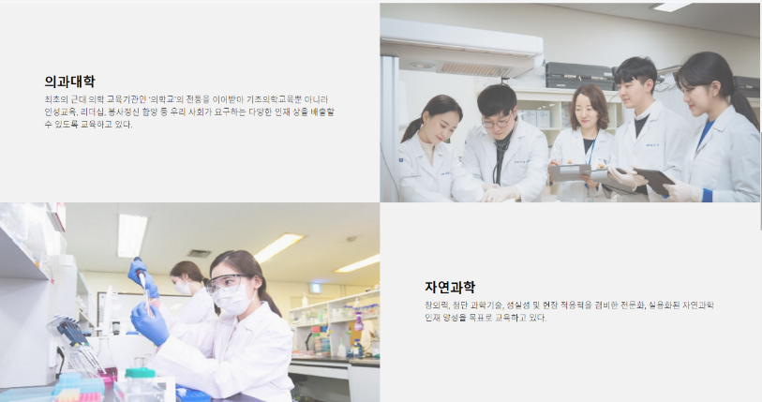

4-5) AI대학교 HOME
1
4
2
3
5

Slide 10
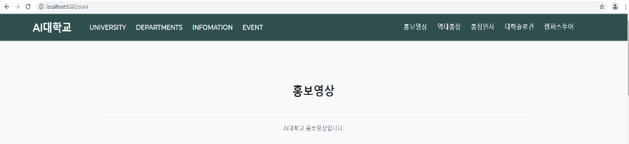
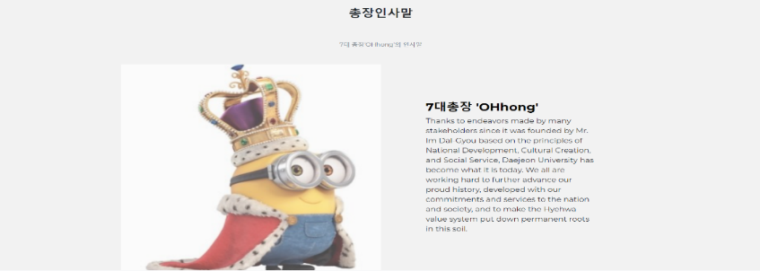

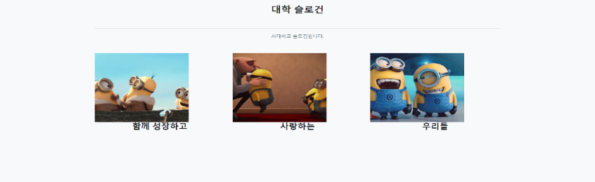
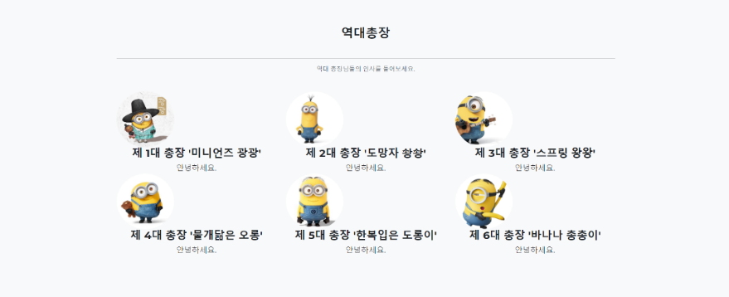


4-6) AI대학교 INTRO
1
3
4
2
5
6

Slide 11
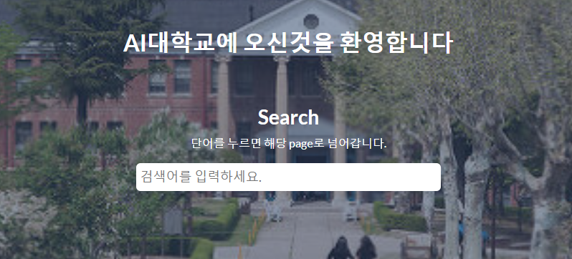
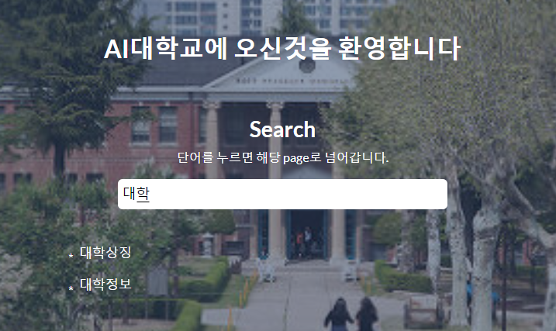
4-7) AI대학교 검색
1. 검색창에 검색하고 싶은 단어를 입력한다.
2. 입력한 단어가 포함되는 page list가 나타남
3. 찾고있던 page를 누르면 해당page로 넘어간다.

Slide 12
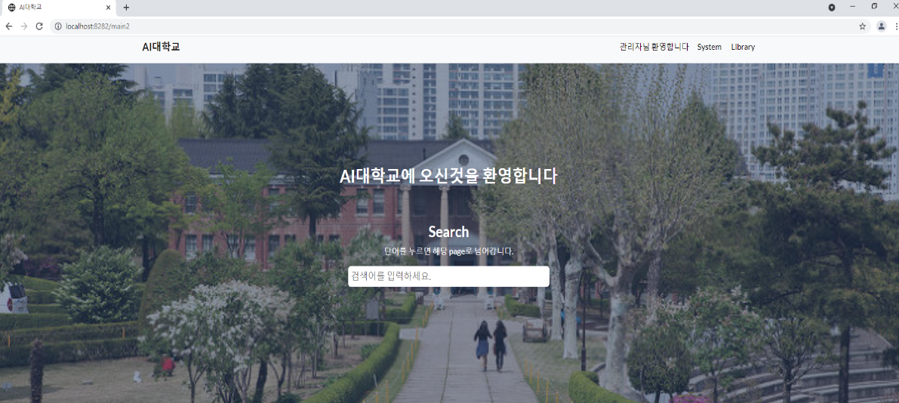
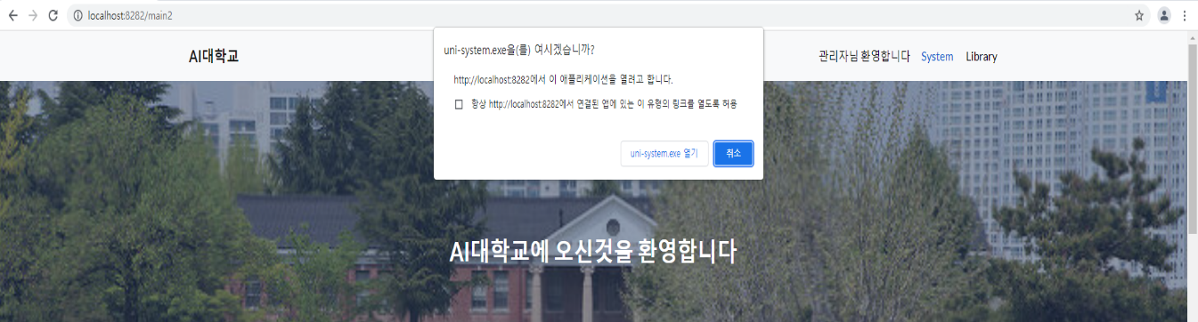
4-8) AI대학교 정보관리SYSTEM (1)
* 대학교정보관리시스템
관리자계정만 시스템을 볼 수 있으며
System버튼을 눌렀을 때 아래와 같은
알림창이 뜬다.
알림창에서‘uni-system.exe열기’를
클릭하면 정보관리시스템을 열 수 있다.

Slide 13
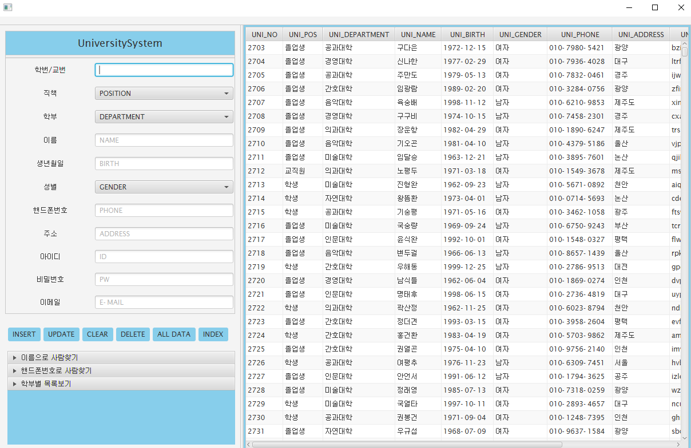
4-8) AI대학교 정보관리SYSTEM (2)
① 입력란
④ DB LIST
② 기능
③ FIND

Slide 14
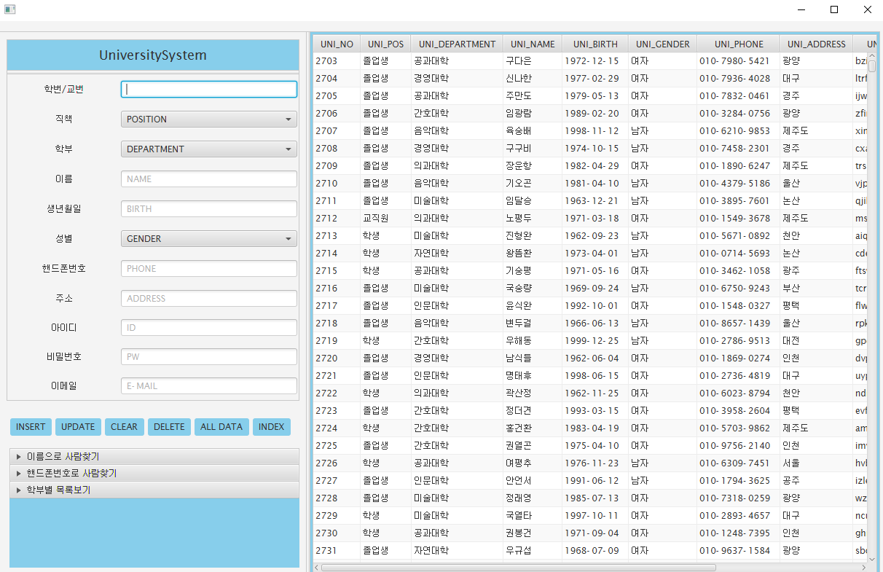
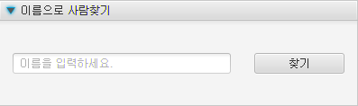
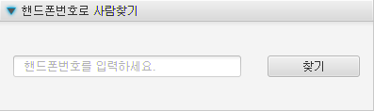
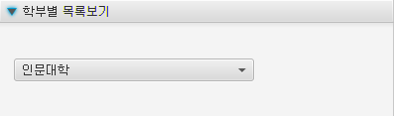
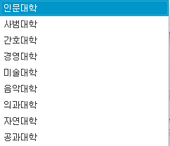
4-8) AI대학교 정보관리SYSTEM (3)
왼쪽 TITLE / 오른쪽 입력칸
주소와 이메일을 제외하고는 모두 빈칸없이 채워야 기능들이 정상작동한다.
④ DB LIST
INSERT : 회원가입과 같은 기능수행
UPADATE : DB수정
CLEAR : 입력칸 전체 지우기
DELETE : DB삭제
ALL DATA : DB LIST에 모든 DB나타내기
INDEX : 조건을 입력하여 해당 조건에 맞는 DB찾기
① 입력란
② 기능
이름 / 핸드폰번호를 입력해서 사람을 찾거나
학부를 선택해서 해당 학부의 list 확인 가능
③ FIND

Slide 15
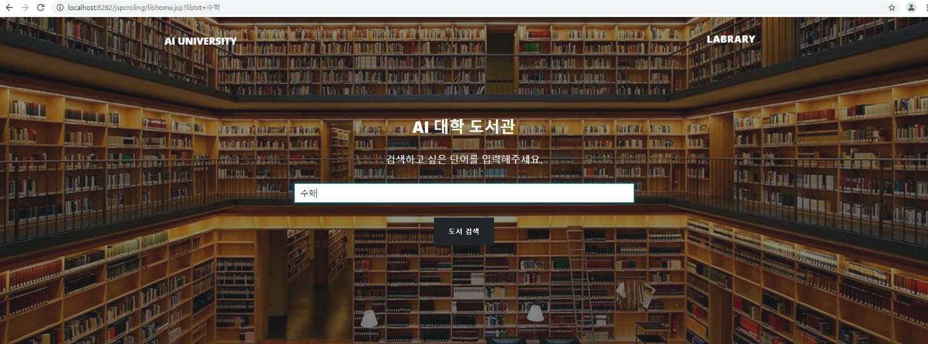
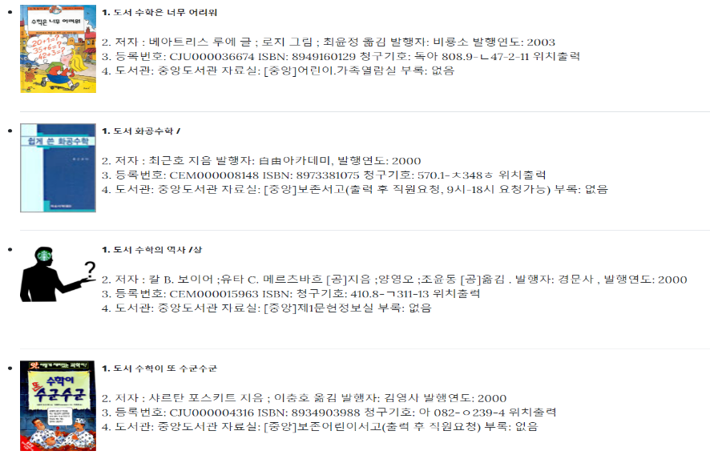
4-9) AI대학교 도서관
검색창에 도서를 입력하면 해당 단어가 포함되어 있는 도서 LIST가 검색됨

Slide 16
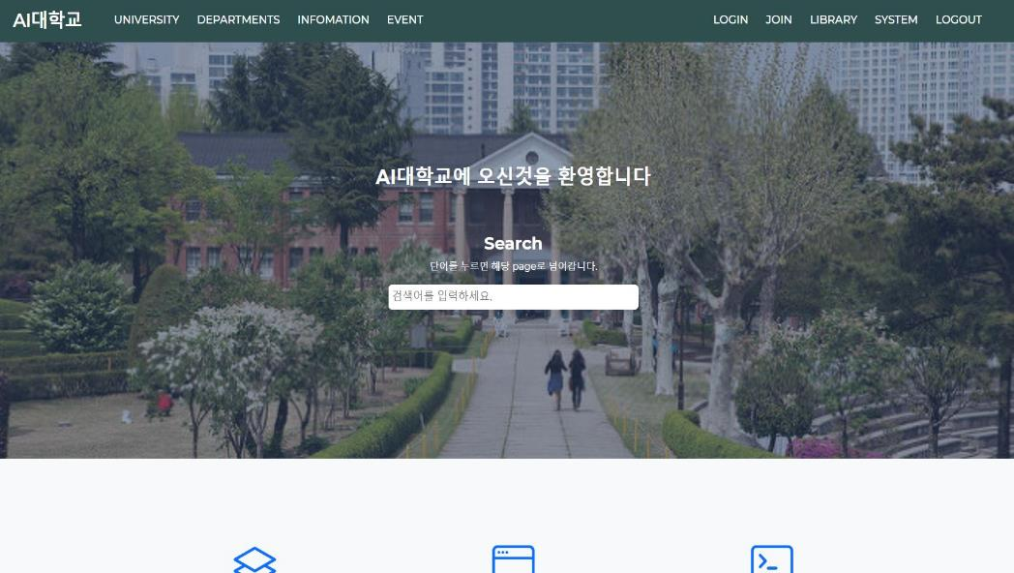
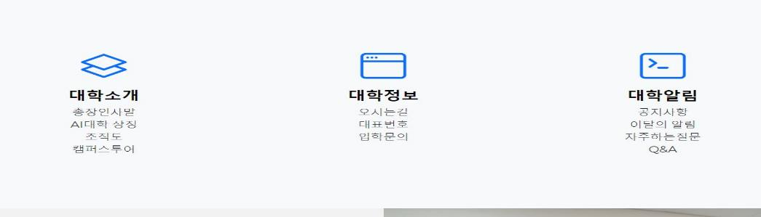
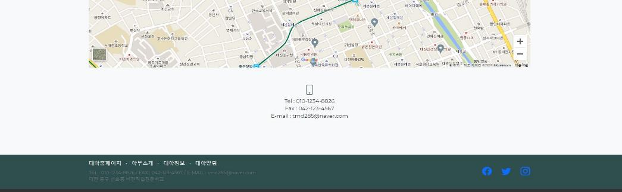
4-10) AI대학교 게시판 (1)
대학교 home 화면에서 게시판으로 들어갈 수 있는 링크.
대학 알림은 공지사항 게시판으로 들어가며, EVENT는 이달의 알림 게시판으로 들어감

Slide 17
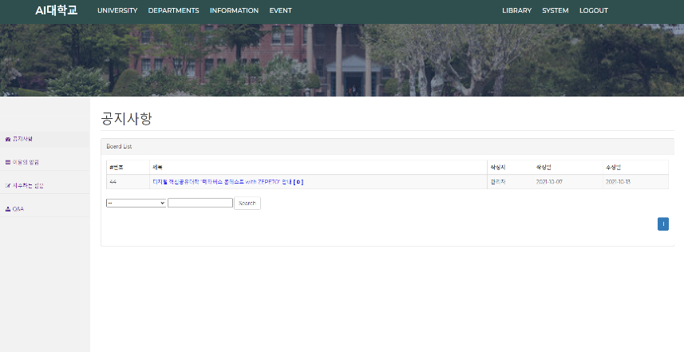
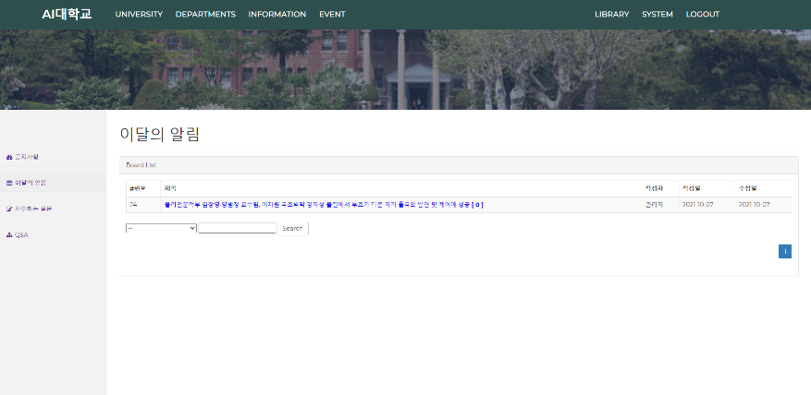
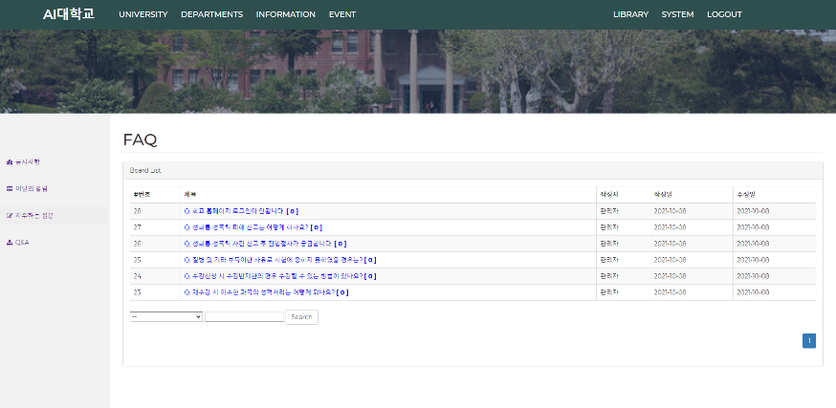
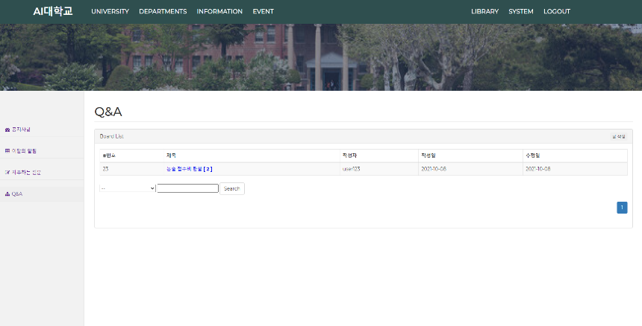
4-10) AI대학교 게시판 (2)
1
3
2
각 게시판 링크
공지사항 게시판 -> 관리자 외 읽기만 가능
이달의 알림 게시판게시판 -> 관리자 외 읽기만 가능
FAQ게시판 -> 관리자 외 읽기만 가능
Q&A게시판 -> 전 회원 읽기, 쓰기 가능
4
5

Slide 18
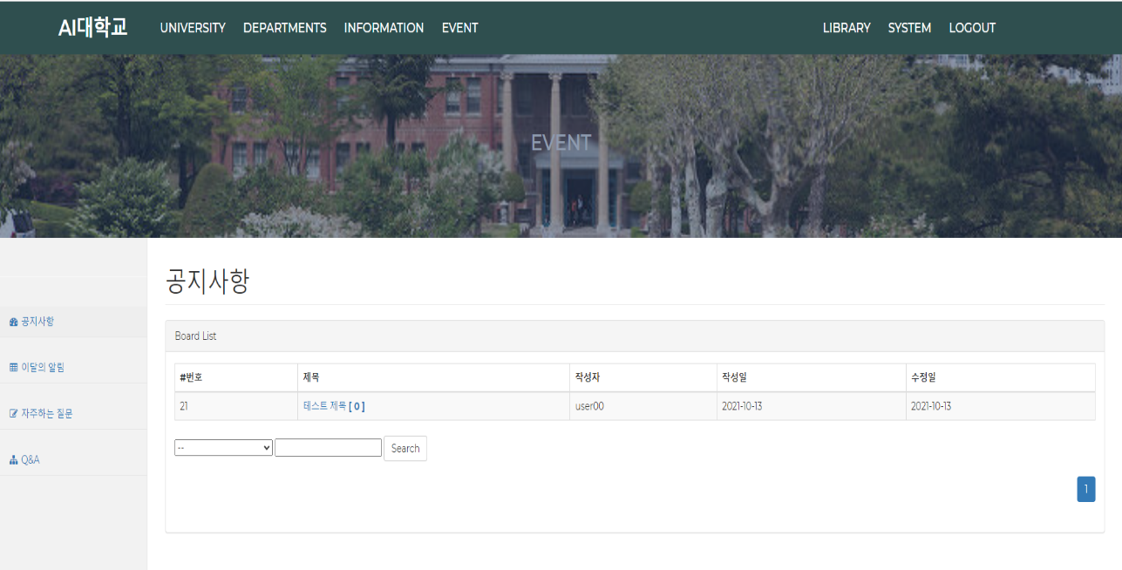
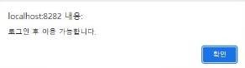
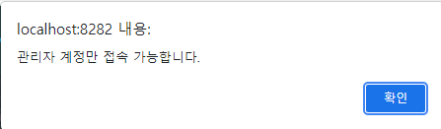

4-10) AI대학교 게시판 (3)
* 비회원 & 관리자 & 회원이 보는 게시판에서 모두 library, system, logout 메뉴 활성화되어 있음
1. 비회원 : 메뉴를 눌렀을 때 ‘로그인 후 이용해주세요’ 라는 알림이 뜸.
2. 회원 : system메뉴를 눌렀을 때 ‘관리자 계정만 접속 가능합니다’라는 알림이 뜸. 나머지 메뉴는 접속 가능
3. 관리자 : 모든 메뉴에 접속 가능함

Slide 19
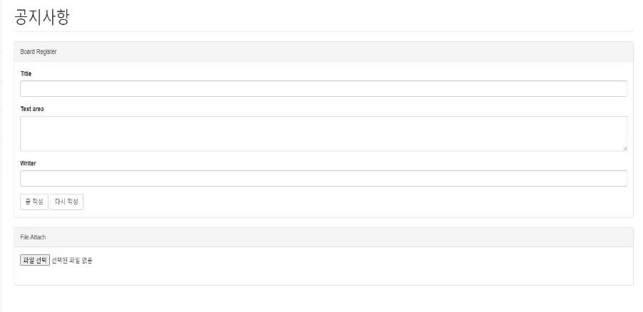
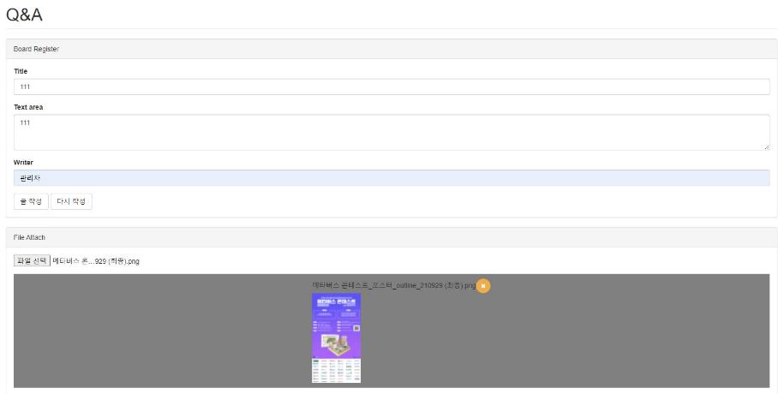
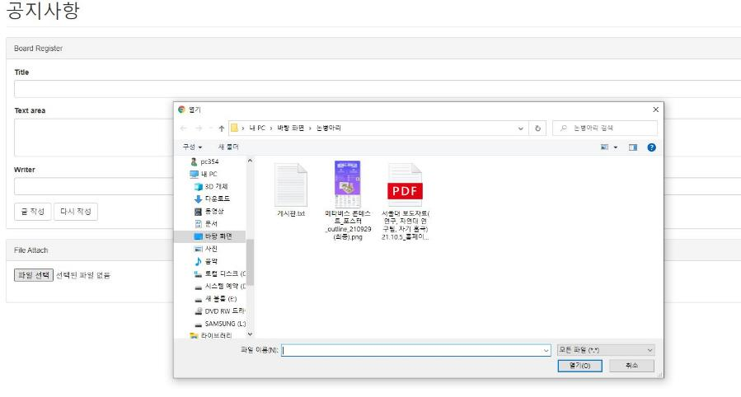
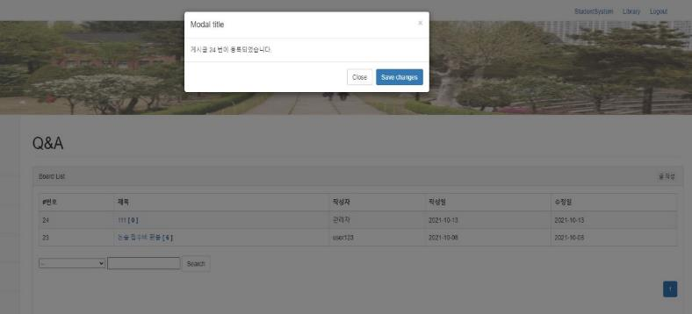
4-11) AI대학교 게시판 입력

Slide 20
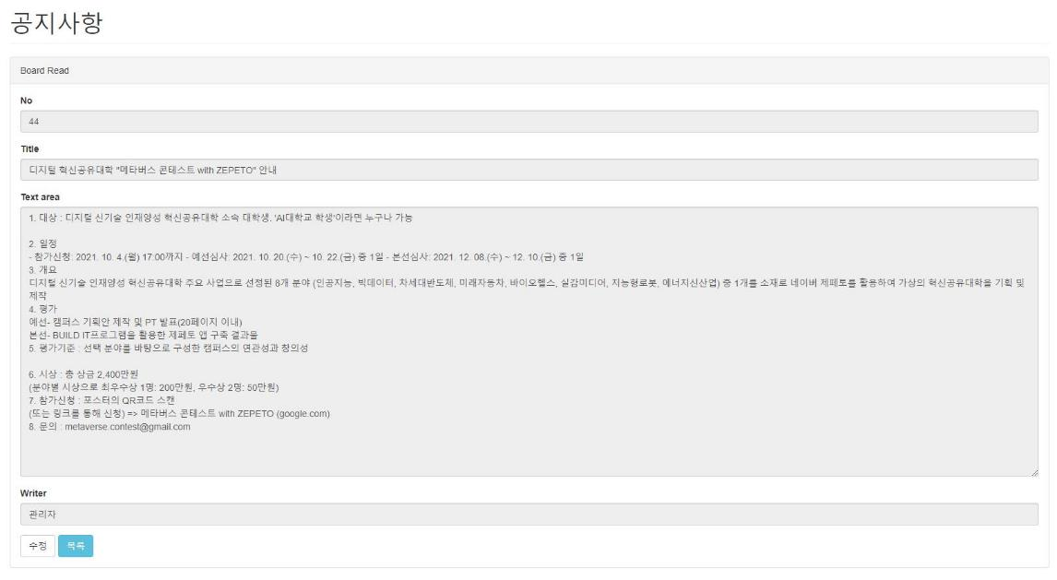
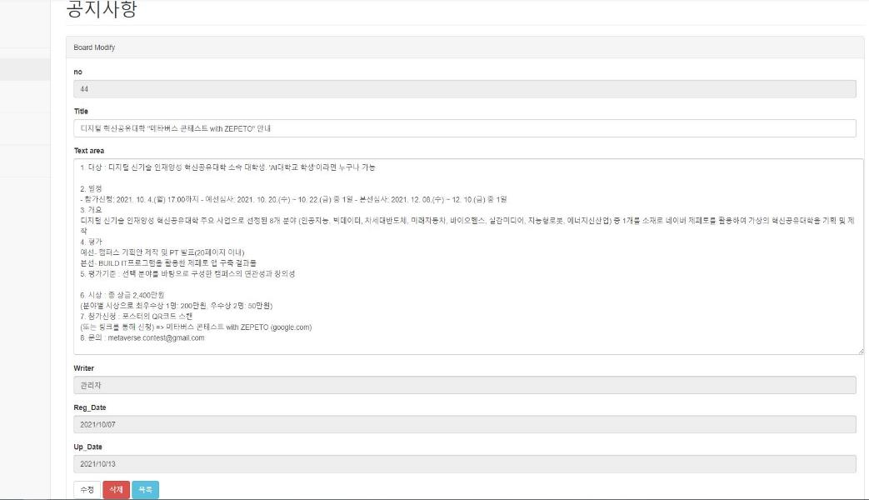
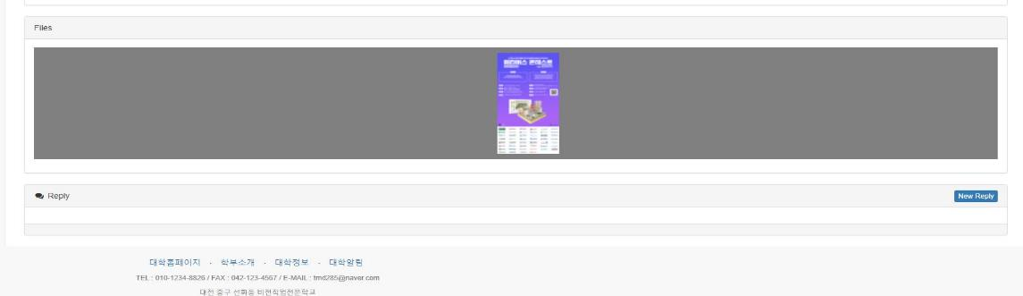
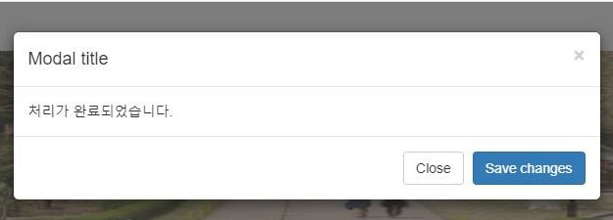
4-12) AI대학교 게시판 수정

Slide 21
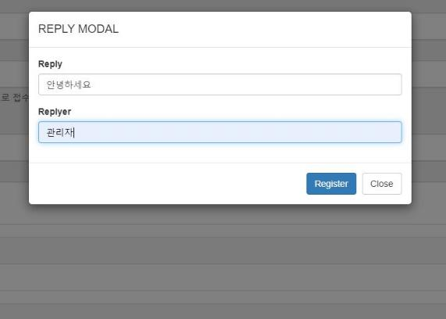


4-13) AI대학교 게시판 댓글 입력
댓글 칸을 클릭하면 입력할 수 있는 팝업 창 열림.
댓글 입력 후 목록으로 가면 제목[ ]안에 댓글 달린 개수 확인 가능.

Slide 22

4-14) AI대학교 학과 홈페이지

Slide 23



4-14) AI대학교 의과대학_MAIN, 대학 소개

Slide 24


4-14) AI대학교 의과대학_교육, 연구

Slide 25



4-15) AI대학교 자연과학대학_MAIN, 대학 소개

Slide 26


4-15) AI대학교 자연과학대학_교육, 연구

Slide 27



4-16) AI대학교_공과대학_MAIN, 대학 소개
연구 화면으로 넘어갑니다.
학부 소개 화면으로 넘어갑니다.

Slide 28


4-16) AI대학교_공과대학_교육,교수진

Slide 29
-END-

